Slide 1




WELCOME

Slide 2



Câu 1: Chặt không đứt
Bứt không rời
Phơi không khô
Chụm không đỏ.
(Là gì? )
Nước

Slide 3
Câu 2: Cái gì trong lạnh ngoài nóng?
Tủ lạnh

Slide 4
Câu 3:
Khi nắng thì tôi bay lên
Gió đưa tôi đến mọi miền xa xôi.
Khi lạnh hạt đã nặng rồi
Tôi sà xuống đất về nơi cội nguồn.
(Là gì?)
Hơi nước

Slide 5
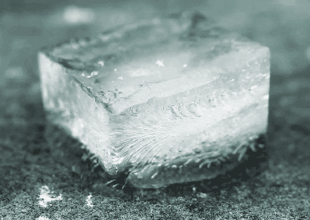
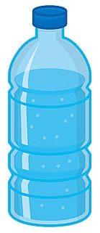

Cùng một chất là nước nhưng lại tồn tại ở ba thể khác nhau:nước đá, nước và hơi nước.

Slide 6
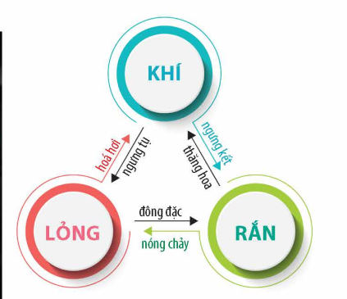
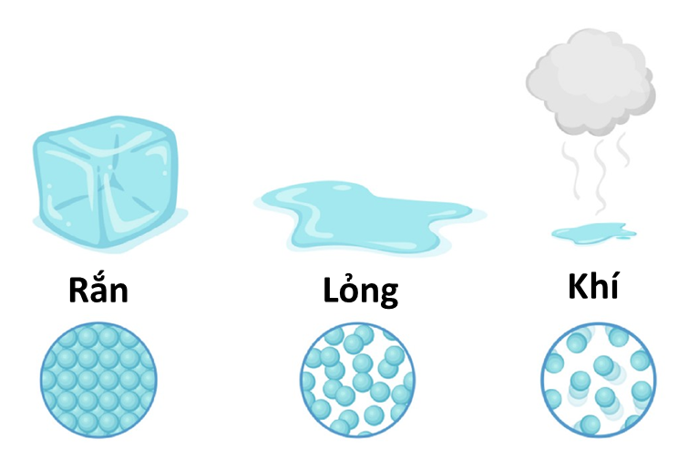

CHƯƠNG 1
VẬT LÍ NHIỆT
BÀI 1
CẤU TRÚC CỦA CHẤT SỰ CHUYỂN THỂ
BẮT ĐẦU

Slide 7
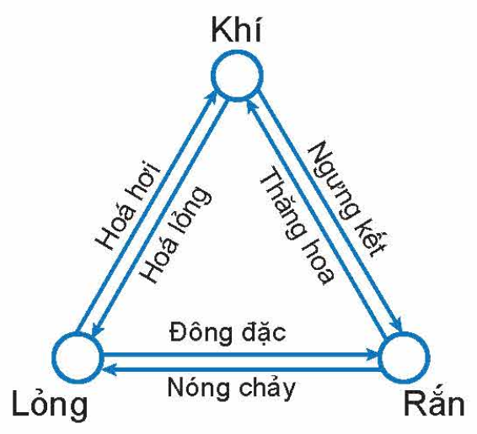
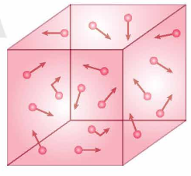
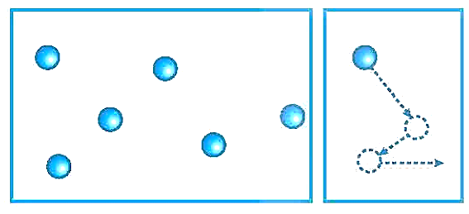
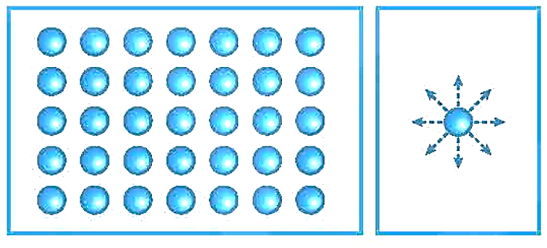
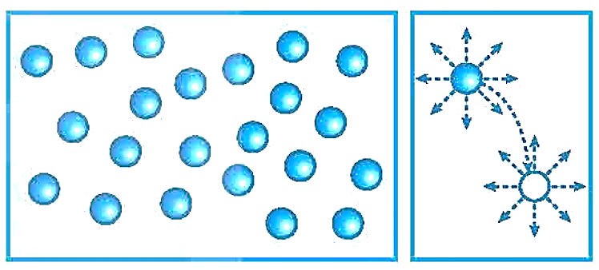
NỘI DUNG CHÍNH
I. MÔ HÌNH ĐỘNG HỌC PHÂN TỬ VỀ CẤU TẠO CHẤT
II. CẤU TRÚC CỦA CHẤT RẮN, CHẤT LỎNG, CHẤT KHÍ
III. SỰ CHUYỂN THỂ

Slide 8


I. MÔ HÌNH ĐỘNG HỌC PHÂN TỬ VỀ CẤU TẠO CHẤT

Slide 9
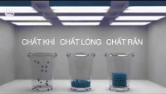

Slide 10
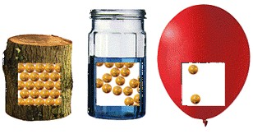
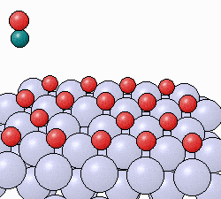
I. MÔ HÌNH ĐỘNG HỌC PHÂN TỬ VỀ CẤU TẠO CHẤT
1. Các chất được cấu tạo từ các hạt riêng biệt là phân tử.
2. Các phân tử chuyển động không ngừng. Nhiệt độ của vật càng cao thì tốc độ chuyển động của các phân tử cấu tạo nên vật càng lớn.
3. Giữa các phân tử có lực hút và đẩy gọi chung là lực liên kết phân tử.

Slide 11
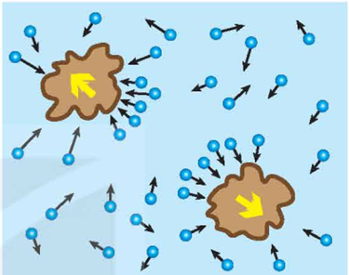
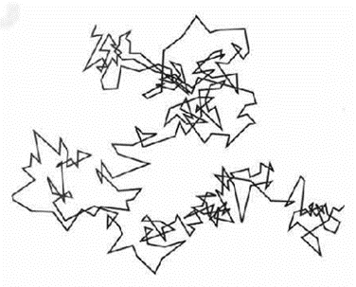
Câu 1: Trong lịch sử phát triển của khoa học, có hai quan điểm khác nhau về cấu tạo chất là quan điểm chất có cấu tạo liên tục và chất có cấu tạo gián đoạn. Mô hình động học phân tử được xây dựng trên quan điểm nào?
Câu 2: a) Tại sao TN của Brown được coi là một trong những TN chứng tỏ các phân tử chuyển động hỗn loạn, không ngừng?
b) Làm thế nào để với TN của Brown có thể chứng tỏ được khi nhiệt độ của nước càng cao thì các phân tử nước chuyển động càng nhanh?
Câu 3: Hãy tìm các hiện tượng thực tế chứng tỏ giữa các phân tử có lực đẩy, lực hút?

Slide 12

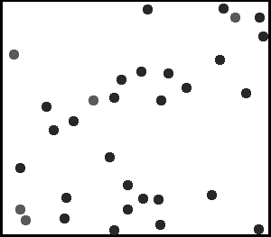
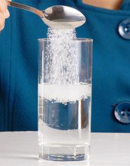
ĐÁP ÁN
Câu 1: Theo mô hình động học phân tử thì chất được cấu tạo từ các hạt riêng biệt là phân tử do vậy mô hình động học phân tử được xây dựng trên quan điểm chất có cấu tạo gián đoạn.
Câu 2:
a) Các hạt phấn hoa trong nước chuyển động hỗn loạn là do bị các phân tử nước chuyển động hỗn loạn va chạm vào. Thí nghiệm này cho thấy một cách gián tiếp chuyển động hỗn loạn không ngừng của phân tử.
b) VD: lấy đường đổ vào nước nóng thì đường sẽ tan rất nhanh. Còn khi bỏ đường vào nước đá thì phải khuấy chúng lên vì nó rất lâu tan.

Slide 13
Điều kiện thường

Slide 14

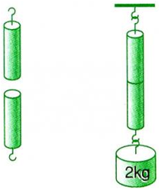
Câu 3: Hãy tìm các hiện tượng thực tế chứng tỏ giữa các phân tử có lực đẩy, lực hút.
Cho hai thỏi chì gần nhau, nếu 2 mặt không nhẵn thì chúng không hút nhau(Vì các phân tử ở rất xa nhau, lực liên kết rất yếu); nếu 2 mặt được mài nhẵn tiếp xúc với nhau thì chúng hút hau (vì khi đó khoảng các giữa các phân tử ở 2 mặt đã gần nhau hơn, lúc này lực hút chiếm ưu thế nên chúng hút nhau.

Slide 15

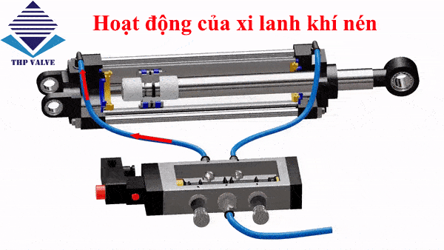
ĐÁP ÁN
Câu 3:
Cho chất khí nhốt vào một xilanh rồi đẩy pittông nén lại. Ta chỉ nén được khối khí đến một thể tích nhất định vì khi đó lực đẩy giữa các phân tử là rất lớn, chống lại lực nén của pittông.
(+ Lực đẩy giữa các phân tử chiếm ưu thế)

Slide 16

II. CẤU TRÚC CỦA CHẤT RẮN, CHẤT LỎNG VÀ CHẤT KHÍ

Slide 17
PHIẾU HỌC TẬP – THỰC HIỆN THEO NHÓM
Quan sát Hình 1.3–SGK/trang 7, so sánh cấu trúc của các thể rắn, lỏng, khí và hoàn thành bảng sau:
II. CẤU TRÚC CỦA CHẤT RẮN, CHẤT LỎNG, CHẤT KHÍ
Thể | Khoảng cách giữa các phân tử | Lực liên kết phân tử | Chuyển động của các phân tử | Đặc điểm (hình dạng và thể tích)
Rắn
Lỏng
Khí

Slide 18
Thể | Khoảng cách giữa các phân tử | Lực liên kết phân tử | Chuyển động của các phân tử | Đặc điểm (hình dạng và thể tích)
Rắn
Lỏng
Khí
II. CẤU TRÚC CỦA CHẤT RẮN, CHẤT LỎNG, CHẤT KHÍ
Rất nhỏ Rất lớn Dao động quanh Có hình dạng
các vị trí cố định và thể tích riêng.
Nhỏ Yếu Dao động quanh Không có hình
vị trí không cố dạng riêng
định Nhưng có thể
tích riêng
Rất lớn Rất yếu Hỗn loạn về mọi Không có
hướng hình dạng, thể
tích riêng.

Slide 19


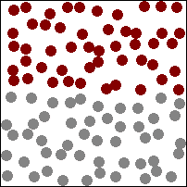
Đặc điểm của cấu trúc phân tử:
- Khoảng cách giữa các phân tử càng lớn thì lực liên kết giữa chúng càng ……
- Các phân tử sắp xếp có trật tự thì lực liên kết giữa chúng ……
mạnh
yếu.

Slide 20



LUYỆN TẬP

Slide 21


Câu 1: Tính chất nào sau đây không phải là của phân tử?
A. Có lúc đứng yên, có lúc chuyển động
B. Chuyển động không ngừng
C. Giữa các phân tử có khoảng cách
D. Chuyển động càng nhanh thì nhiệt độ của vật càng cao

Slide 22
Câu 2: Khi khoảng cách giữa các phân tử rất nhỏ, thì giữa các phân tử
A. Có cả lực hút và lực đẩy, nhưng lực đẩy lớn hơn lực hút
B. chỉ có lực hút
D. Có cả lực hút và lực đẩy, nhưng lực đẩy nhỏ hơn lực hút
C. chỉ có lực đẩy

Slide 23
Câu 3: Tính chất không phải là của phân tử của vật chất ở thể khí là
A. chuyển động hỗn loạn.
B. chuyển động không ngừng.
D. chuyển động hỗn loạn xung quanh các vị trí cân bằng cố định.
C. chuyển động hỗn loạn và không ngừng

Slide 24

VẬN DỤNG

Slide 25


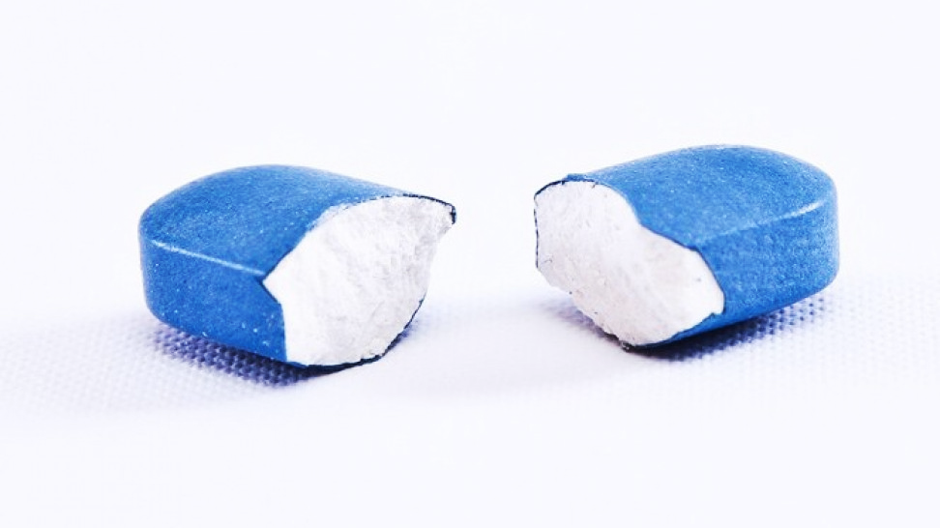
Tại sao có thể sản xuất thuốc viên bằng cách nghiền nhỏ dược phẩm rồi cho vào khuôn nén mạnh? Nếu bẻ đôi viên thuốc rồi dùng tay ép sát hai mảnh lại thì hai mảnh không thể dính liền với nhau. Tại sao?

Slide 26
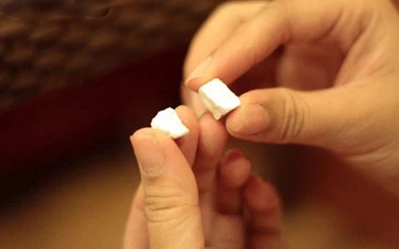
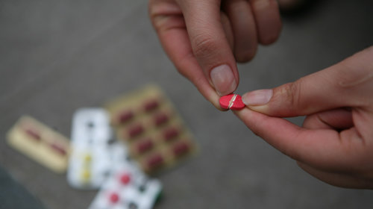
Vì sau khi bẻ đôi viên thuốc. Các liên kết giữa hai mảnh đã bị phá vỡ. Khi ép sát hai mảnh, khoảng cách giữa các phân tử trong hai mảnh lớn hơn kích thước phân tử thuốc nên lực tương tác giữa các phân tử trong hai mảnh là không đáng kể. Do đó, hai mảnh không thể dính liền với nhau

Slide 27


Slide 28

III. SỰ CHUYỂN THỂ

Slide 29

1. Sự chuyển thể
- Các chất có thể chuyển từ thể này sang thể khác.
- Đa số các chất ở thể rắn khi nóng lên có thể chuyển sang thể lỏng, rồi từ thể lỏng sang thể khí.
- Ngược lại, đa số chất khí khi lạnh đi có thể chuyển sang thể lỏng, rồi từ thể lỏng sang thể rắn
- Một số chất có thể chuyển trực tiếp từ thể rắn sang thể khí và ngược lại.
Hình 1.4:
Sơ đồ các hình thức chuyển thể

Slide 30
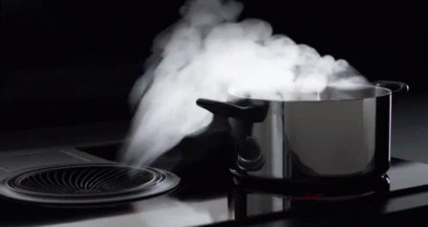
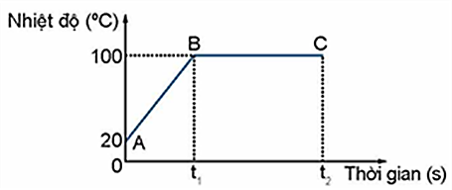
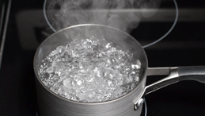
2. Dùng mô hình động học phân tử giải thích sự chuyển thể
Đọc thông tin SGK/ 8
Sự bay hơi
Hình 1.5: Đồ thị về sự thay đổi nhiệt độ của nước theo thời gian khi được đun sôi
Sự sôi

Slide 31

Tại sao khi bay hơi nhiệt độ của chất lỏng giảm???

Slide 32
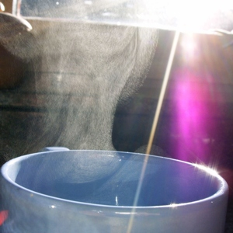
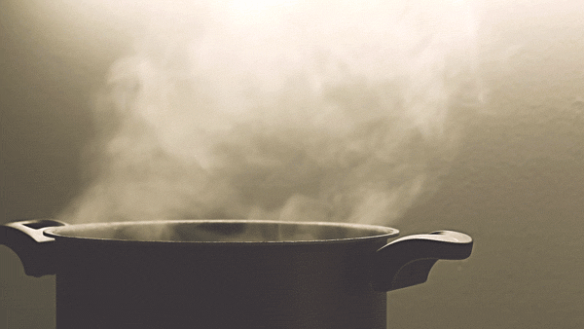
Khi một chất lỏng bay hơi, các phân tử trong chất lỏng chuyển từ trạng thái lỏng sang trạng thái hơi. Quá trình này đòi hỏi một lượng năng lượng để thắng lực liên kết giữa các phân tử và thoát ra khỏi bề mặt của chất lỏng.
→ Khi chúng thoát ra, chất lỏng mất đi năng lượng dưới dạng động năng (của phân tử thoát). Dẫn đến nội năng giảm – nhiệt độ giảm

Slide 33

THẢO LUẬN NHÓM
HOÀN THÀNH PHT SỐ 4 VÀ SỐ 5

Slide 34

PHIẾU HỌC TẬP SỐ 4
Câu 1: Hãy dựa vào đồ thị ở H1.5 để mô tả sự thay đổi nhiệt độ của nước khi được đun từ 20℃ tới khi sôi?
Câu 2: Khi nước đang sôi thì năng lượng mà nước nhận được từ nguồn nhiệt có được chuyển hóa thành động năng của các phân tử nước không? Tại sao?
Hình 1.5: Đồ thị về sự thay đổi nhiệt độ của nước theo thời gian khi được đun sôi

Slide 35

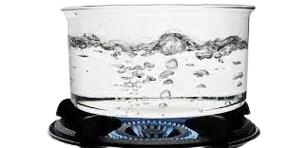
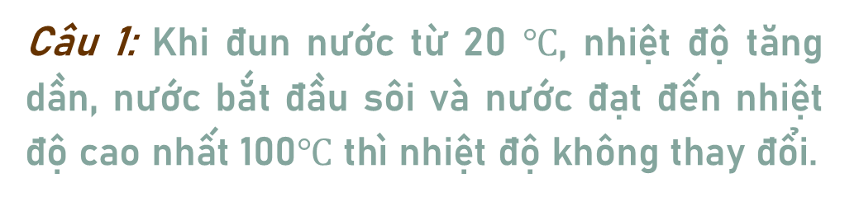
ĐÁP ÁN PHIẾU HỌC TẬP SỐ 4
Câu 1: Khi đun nước từ 20 $℃$, nhiệt độ tăng dần, nước bắt đầu sôi và nước đạt đến nhiệt độ cao nhất 100$℃$ thì nhiệt độ không thay đổi.
Câu 2: Vì nhiệt độ của nước đang sôi không đổi nên năng lượng nước nhận lúc này không chuyển thành động năng của các phân tử.

Slide 36
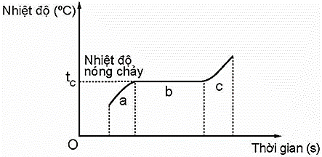
THẢO LUẬN NHÓM
THẢO LUẬN NHÓM
PHIẾU HỌC TẬP SỐ 5
Câu 1: Tại sao chất rắn kết tinh khi được đun nóng có thể chuyển thành chất lỏng?
Câu 2: a) Hãy dựa vào H1.7 để mô tả quá trình nóng chảy của chất kết tinh?
b) Giải thích tại sao khi đang nóng chảy, nhiệt độ của chất rắn kết tinh không tăng dù vẫn nhận được nhiệt năng. Năng lượng mà chất rắn kết tinh nhận được lúc này dùng để làm gì?
Hình 1.7: Đồ thị sự thay đổi nhiệt độ của chất rắn kết tinh khi được làm nóng chảy

Slide 37
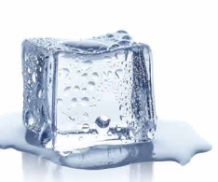
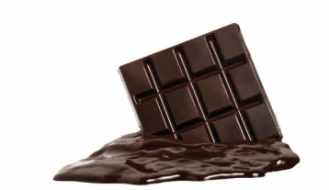
ĐÁP ÁN PHIẾU HỌC TẬP SỐ 5
Câu 1:
Khi được đun nóng thì nhiệt độ chất rắn tăng lên, các phân tử chuyển động nhanh hơn, phá vỡ cấu trúc trật tự của chất rắn, chất rắn chuyển từ thể rắn sang thể lỏng.

Slide 38
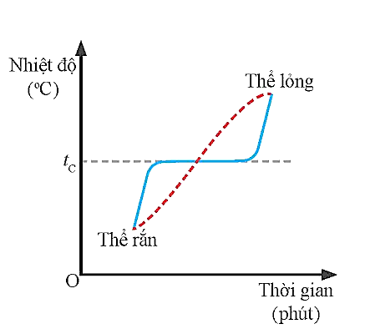
ĐÁP ÁN PHIẾU HỌC TẬP SỐ 5
Câu 2:
a) Khi đun, nhiệt độ chất rắn tăng dần, khi đến nhiệt độ t_{C} chất rắn bắt đầu nóng chảy. Suốt thời gian nóng chảy nhiệt độ chất rắn không tăng, khi chảy lỏng hoàn toàn, nhiệt độ chất rắn tiếp tục tăng.
b) Khi đang nóng chảy nhiệt độ của chất rắn kết tinh không tăng dù vẫn nhận được nhiệt năng. Điều này xảy ra vì nhiệt năng không được dùng để tăng nhiệt độ, mà thay vào đó được sử dụng để phá vỡ liên kết giữa các phân tử trong cấu trúc tinh thể của chất rắn

